Slide 1
Presentazione
Attività di Ricerca
Paolo Fazzini

Slide 2
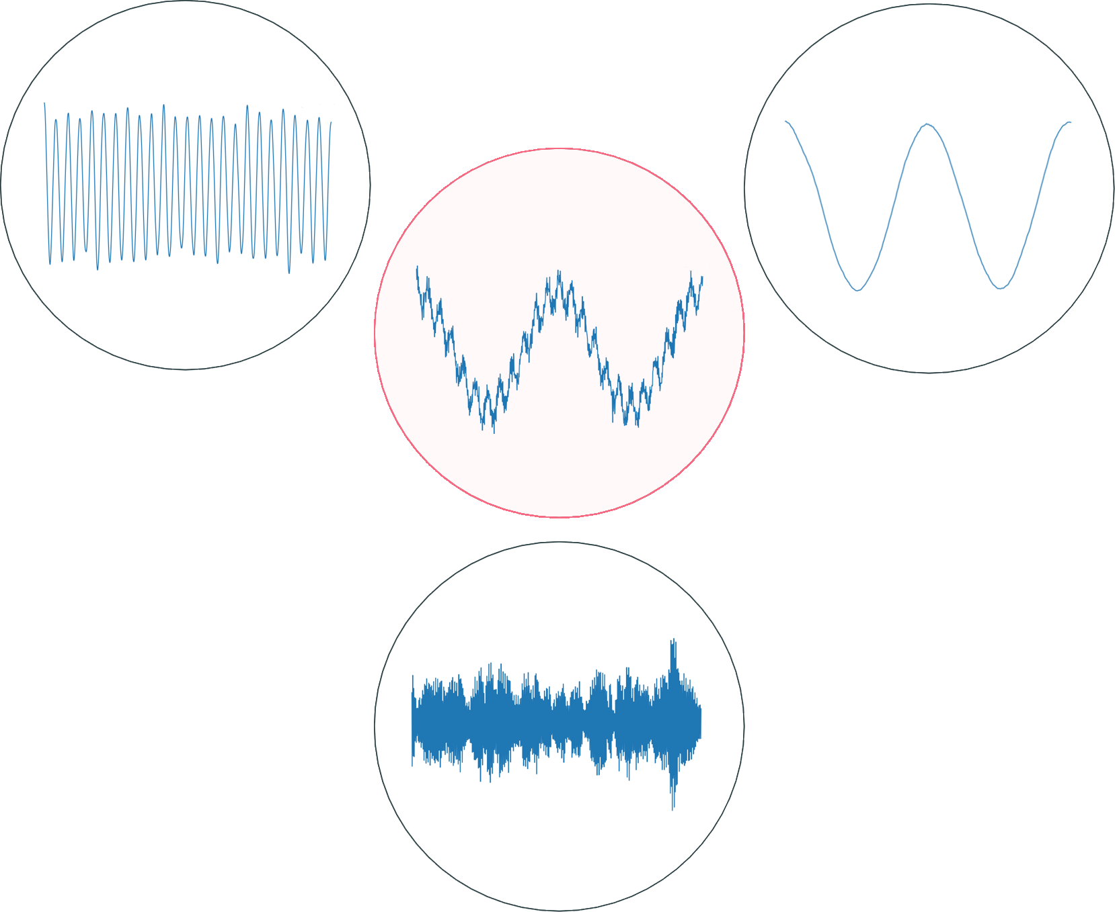
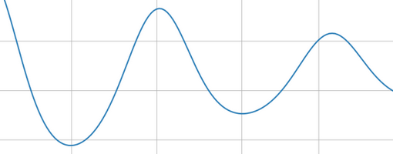
INM+Ph.D. (11/2023-oggi)
VMD (In Breve)
IMF: frequenza e ampiezza lente rispetto alla fase.

Slide 3
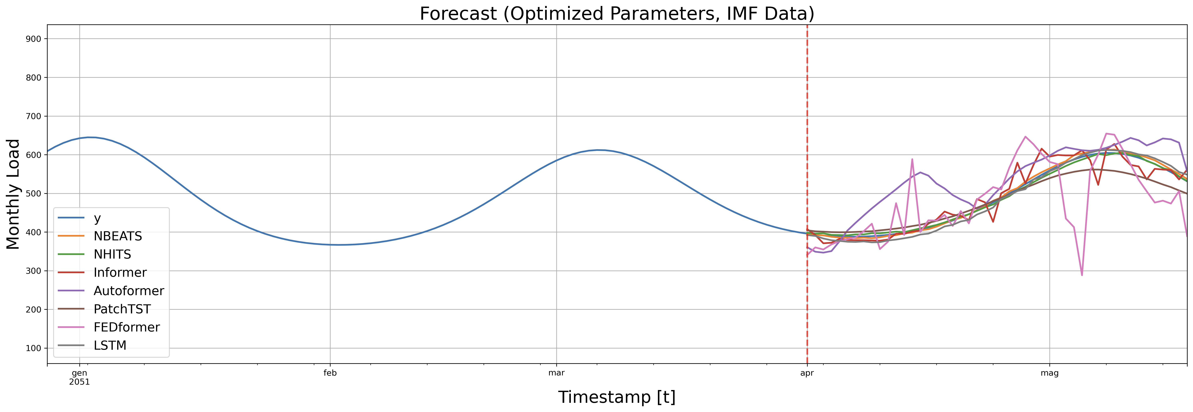
INM (11/2023-oggi)
VMD+Forecasting=?

Slide 4
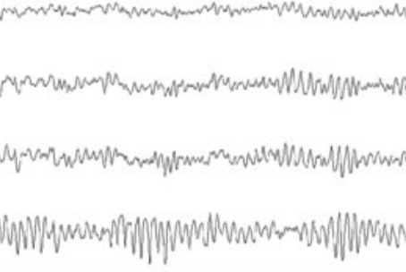
INM (11/2023-oggi)
VMD => McVMD
McVMD
Forecasting

Slide 5
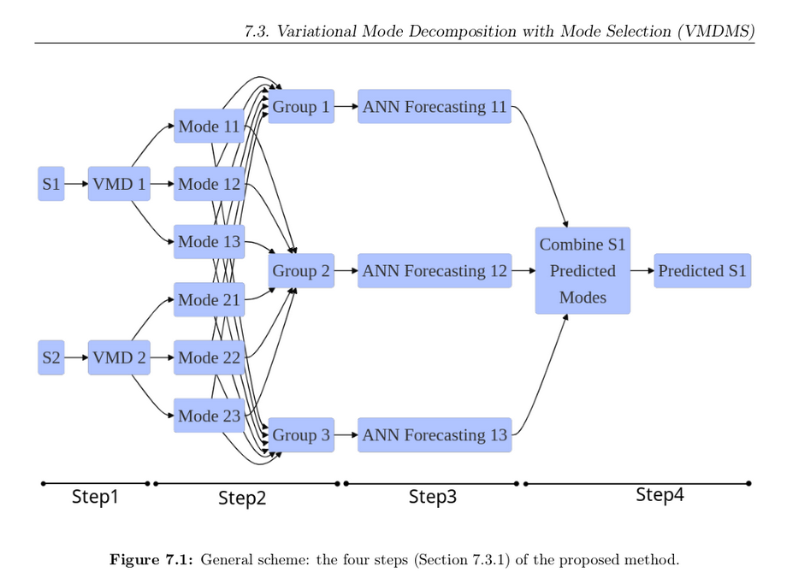
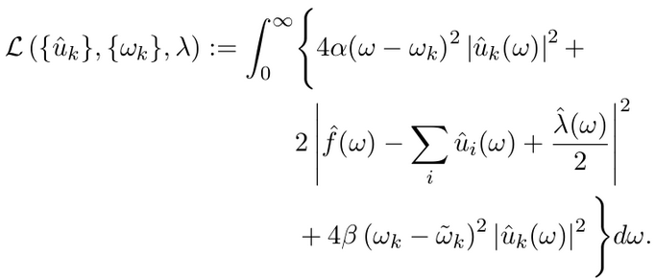
INM (11/2023-oggi)
VMD => McVMD
VMD-MS
NC-VMD

Slide 6
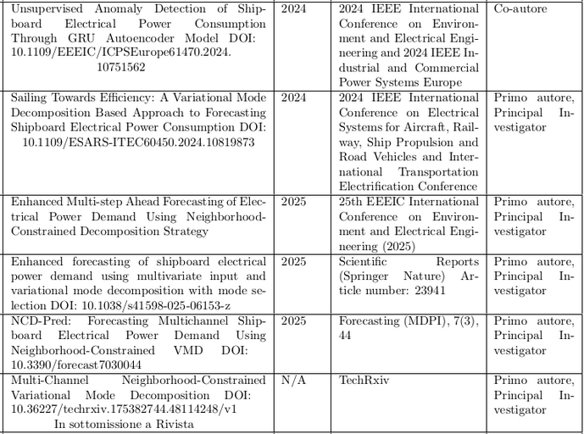
INM (11/2023-oggi)

Slide 7
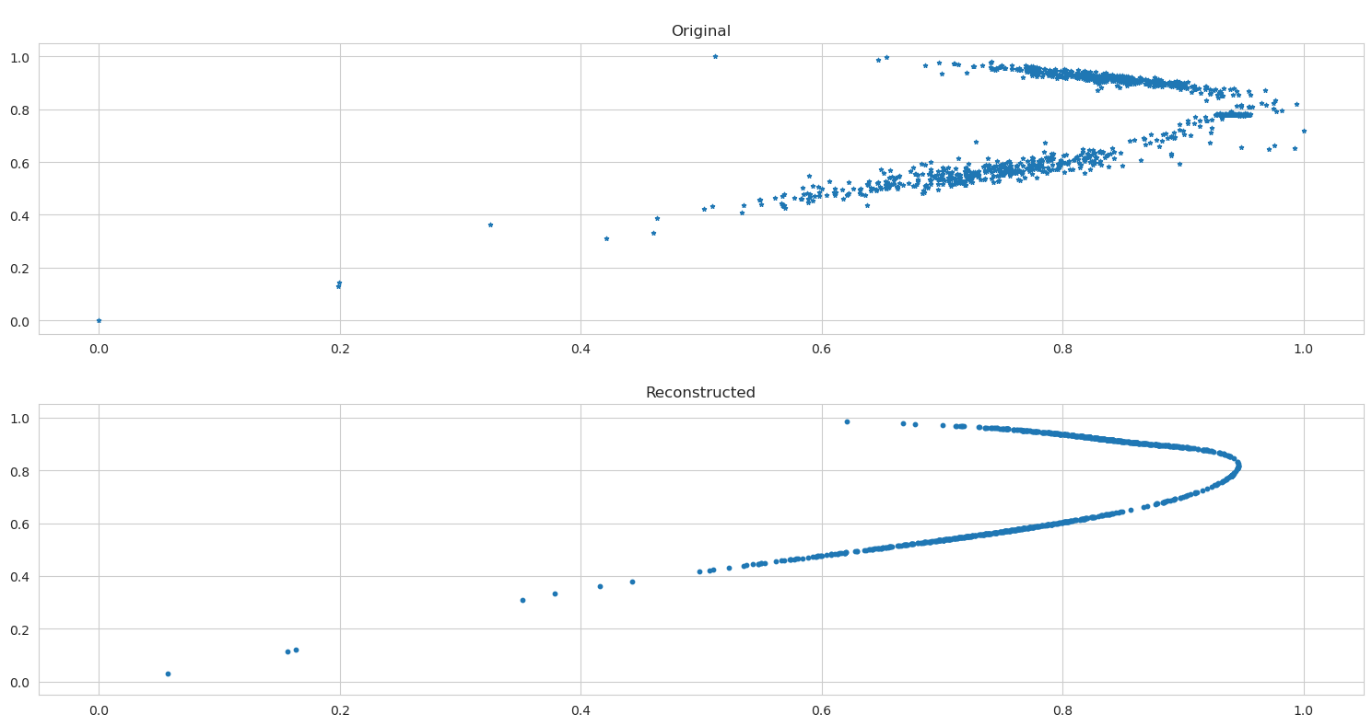
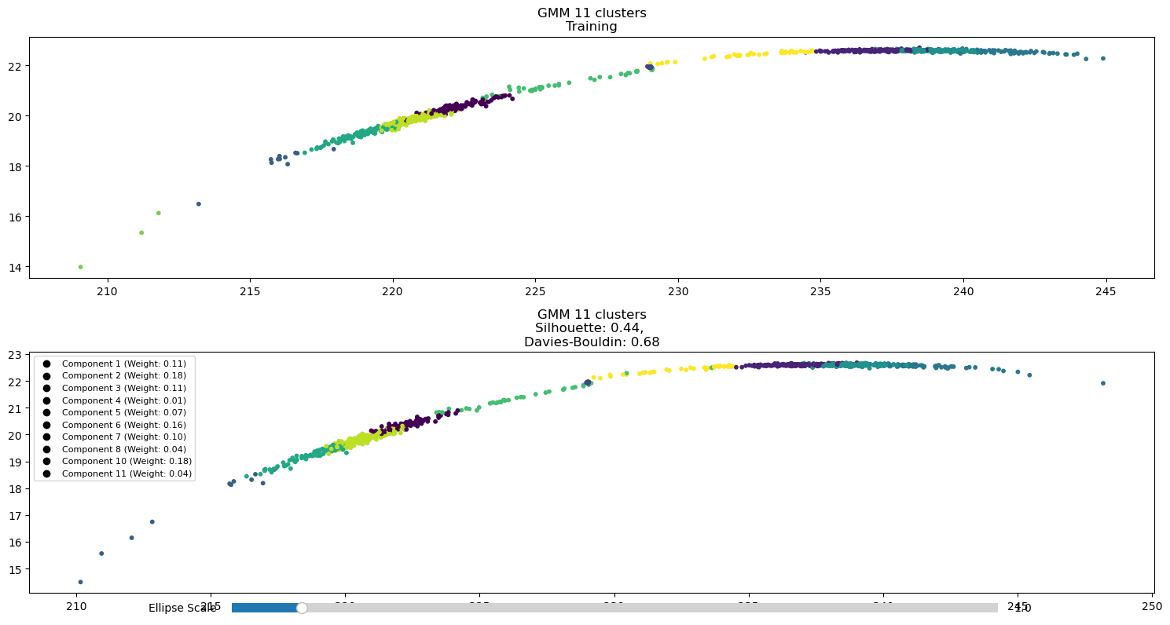
ISC (07/2022-10/2023)
Clusterizzazione Ammassi Globulari
sviluppato un sistema che usa un autoencoder per ridurre da 5 a 1 dimensione i dati simulati del cluster stellare Palomar, con l’obiettivo di verificare se la struttura di clusterizzazione presente nei dati simulati si conserva anche nei dati “reali”.
sviluppato strumenti per interpolare e visualizzare questi dati in 5D, usando GMM e spline, e confrontando l’ordinamento ottenuto sia dallo spazio latente dell’autoencoder che da coordinate astrometriche come PMDEC.
integrato una GUI per esplorare proiezioni 2D e visualizzare le ellissi gaussiane, distinguendo i cluster con colori diversi.

Slide 8
ISC (07/2022-10/2023)
MARL-Catania
Sviluppato un sistema MARL per ASTC per la regolamentazione semaforica in un’area di Catania
Numerosi esperimenti in varie condizioni di traffico

